Slide 1
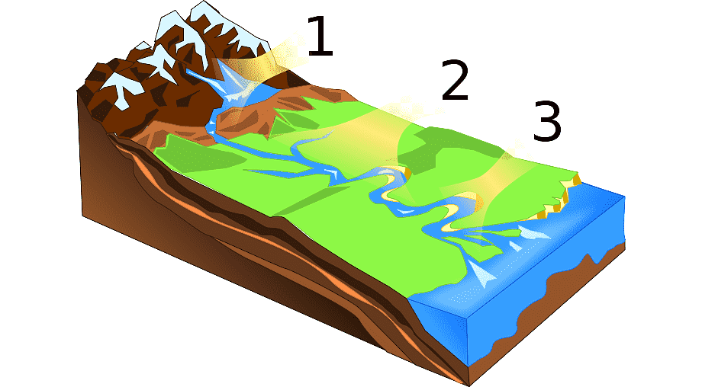
as estapas de un río
L
Preguntas de orden inferio Preguntas de orden superior
Sí/No Cuál Quién Cuándo Dónde Qué Cómo Por qué* Y si…
Notes:
Key competence 3: (slide 39). Students need to be able to take responsibility for managing their own lives, think of themselves as part of the global community, and act autonomously

Slide 2
as estapas de un río
L
Preguntas de orden inferior Preguntas de orden superior
Sí/No Cuál Quién Cuándo Dónde Qué Cómo Por qué* Y si…
¿Existen tres (3) etapas de un río?
Respuesta simple "sí" o "no
Establecer una base de conocimientos y lenguaje académico
Notes:
Key competence 3: (slide 39). Students need to be able to take responsibility for managing their own lives, think of themselves as part of the global community, and act autonomously

Slide 3
as estapas de un río
L
Preguntas de orden inferior Preguntas de orden superior
Sí/No Cuál Quién Cuándo Dónde Qué Cómo Por qué* Y si…
¿Cuál sería una razón para desviar un río? Incluye en tu respuesta la comunidad, la mano de obra, el impacto ambiental y la salud.
Aplicar los hechos a las preocupaciones sociales y medioambientales
Notes:
Key competence 3: (slide 39). Students need to be able to take responsibility for managing their own lives, think of themselves as part of the global community, and act autonomously

Slide 4
as estapas de un río
L
Preguntas de orden inferior Preguntas de orden superior
Sí/No Cuál Quién Cuándo Dónde Qué Cómo Por qué* Y si…
¿Quiénes serían los más afectados por una sequía (un lecho seco)? Elige dos (2) ríos de diferentes hemisferios como base de tus respuestas.
Conectar el lenguaje académico con los conceptos
Considerar respetuosamente las respuestas dadas por todos
Considerar las implicaciones de los cambios climáticos para las personas que dependen de determinados ríos
Notes:
Students use their knowlede of three stages of the river to identify which one connects to another entity.
Although it may seem to be a simple answer, students can recognise that, even though the norm is to recognise that the lower course has the mouth of the river which flows into the ocean or sea or lake, at the upper, middle or lower courses, the water can flow into a lake or another larger river,.

Slide 5
as estapas de un río
L
Preguntas de orden inferior Preguntas de orden superior
Sí/No Cuál Quién Cuándo Dónde Qué Cómo Por qué* Y si…
¿Cuándo vivir cerca de un río sería una ventaja y cuándo una desventaja? Incluye en tus respuestas consideraciones económicas y sociales.
Apreciar la conexión entre el medio ambiente y el bienestar del individuo y de la sociedad
Utilizar los fenómenos interdisciplinarios para evaluar las ventajas.
Notes:
Students use their knowlede of three stages of the river to identify which one connects to another entity.
Although it may seem to be a simple answer, students can recognise that, even though the norm is to recognise that the lower course has the mouth of the river which flows into the ocean or sea or lake, at the upper, middle or lower courses, the water can flow into a lake or another larger river,.

Slide 6
as estapas de un río
L
Preguntas de orden inferior Preguntas de orden superior
Sí/No Cuál Quién Cuándo Dónde Qué Cómo Por qué* Y si…
¿Qué parte de un río (superior, media, inferior) conectaría con una masa de agua mayor? (Elige un río ajena a tu comunidad.)
Aceptar múltiples respuestas apropiadas
Evaluar la respuesta más convincente
Adaptar una perspectiva global
Notes:
Students use their knowlede of three stages of the river to identify which one connects to another entity.
Although it may seem to be a simple answer, students can recognise that, even though the norm is to recognise that the lower course has the mouth of the river which flows into the ocean or sea or lake, at the upper, middle or lower courses, the water can flow into a lake or another larger river,.

Slide 7
as estapas de un río
L
Preguntas de orden inferior Preguntas de orden superior
Sí/No Cuál Quién Cuándo Dónde Qué Cómo Por qué* Y si…
¿Por qué sería una buena idea utilizar los ríos para marcar las fronteras entre países? ¿Dependería de las características del río?
Incorporar vocabulario sofisticado en las preguntas para aumentar la asimilación lingüística a largo plazo.
Animar a los alumnos a considerar los temas a mayor escala. Citar hechos para justificar las respuestas.
Notes:
Students use their knowlede of three stages of the river to identify which one connects to another entity.
Although it may seem to be a simple answer, students can recognise that, even though the norm is to recognise that the lower course has the mouth of the river which flows into the ocean or sea or lake, at the upper, middle or lower courses, the water can flow into a lake or another larger river,.

Slide 8
Las etapas de un río
Preguntas de orden inferior Preguntas de orden superior
Sí/No Cuál Quién Cuándo Dónde Qué Cómo Por qué* Y si…
¿Y si una comunidad de inmigrantes necesitara reubicarse?
¿La zona más sostenible sería el curso superior, medio o inferior de un río?
¿Cuál sería la forma más ventajosa de incorporarlos armoniosamente a la comunidad existente? Incluye en tu respuesta las características de los inmigrantes.
Comparar elementos conflictivos de las sociedades
Estudiar las características de un grupo específico de personas y explorar sus mejores intereses
Considerar las necesidades de creación de una comunidad heterogénea y perjudicial
Notes:
Whenever possible, we need to use more sophisticated vocabulary in our classes – in any language. In this way, our students learn without having to study. There are many words that have different meanings in different contexts, and if we use them intentionally in our classes, our students will assimilate meaning with less effort. The word ‘sound’ has different meanings depending on the context in this case, it means ‘a positive, a logical’ idea.
Students have the opportunity to explore different types of rivers and arrive at conclusions based on the characteristics they outline. Their answers will be different based on the facts they choose, but their justifications must be sound to be accepted.

Slide 9
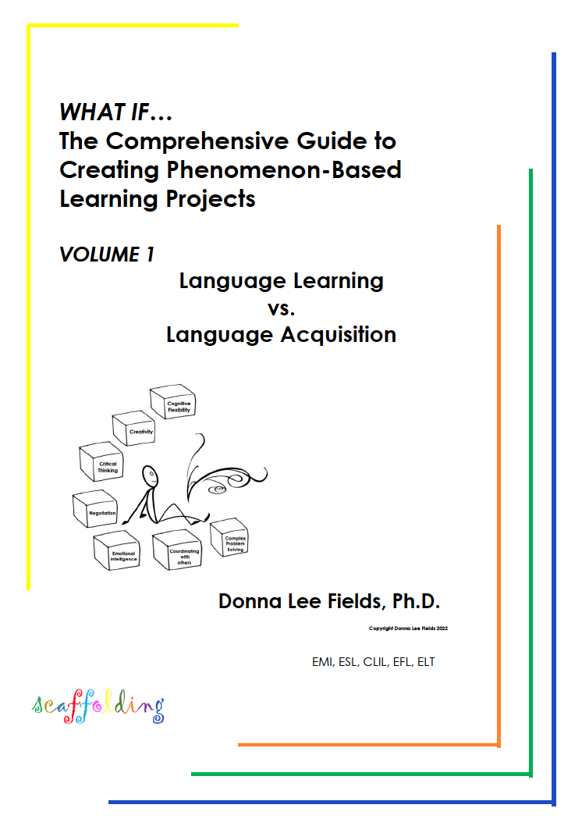

as estapas de un río
L
https://books2read.com/u/mg1LOK
https://books2read.com/u/md1NGO

